Slide 1



Mahasiswa
dan
Tantangan Global
Nur Sofyan, S.I. Kom, M.I. Kom.

Slide 2

Tantangan
Utama
Era Globalisasi adalah daya saing dan keunggulan yang kompetitif di semua sektor indrusti dan jasa yang muaranya adalah mengandalkan kemampuan SDM, Teknologi, dan Manajemen. Dari ketiga hal tersebut kemampuan SDM sangat menentukan.

Slide 3


Tantangan
Global
3
2
Persaingan yang semakin ketat maka harus menciptakan SDM yang unggul dan kreatif agar mampu bersaing dengan bangsa lain
1
Harus mempunyai filter terhadap budaya asing yang mudah berinteraksi dan terintegrasi yang berdampak negatif
Menjadi bangsa yang mandiri, inovatif, dan tidak terjebak pada ketergantungan di bidang apapun

Slide 4

Bagaimana kalau anda memiliki keterampilan yang tinggi, perilaku yang menguntungkan, produktivitas yang tinggi, tetapi tidak mempunyai lapangan kerja?

Slide 5
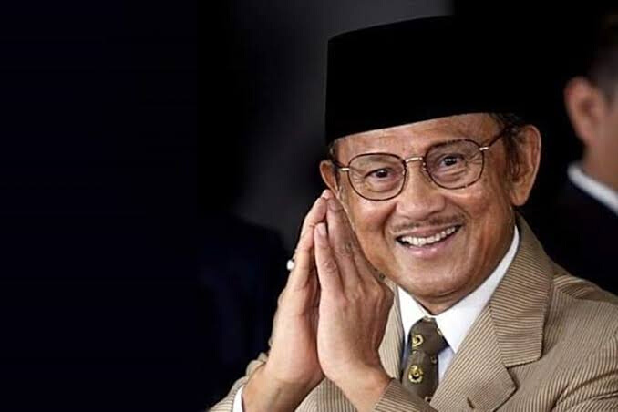
B. J. HABIBIE
Pemimpin Harus
Memikirkan
Proses nilai tambah pribadi, jalur pemberdayaan, output iman dan taqwa berkualitas tinggi
Proses pendidikan, jalur pendidikan, output adalah keterampilan yang tinggi
Pemimpin harus menyediakan lapangan kerja serta jam kerja

Slide 6

Ingin SUKSES?
Ingin HEBAT?
Ingin MANFAAT?

Slide 7
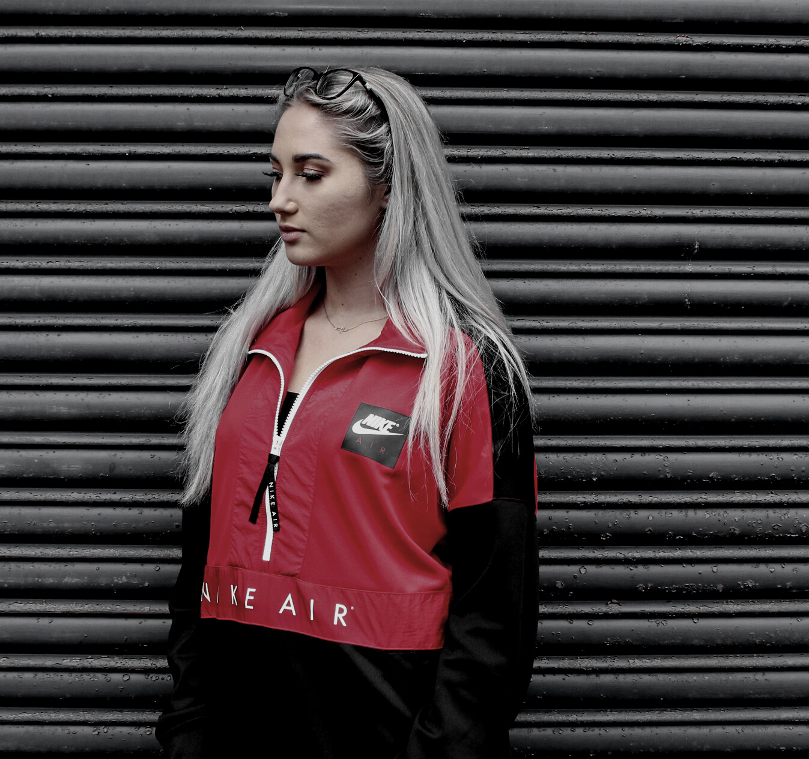
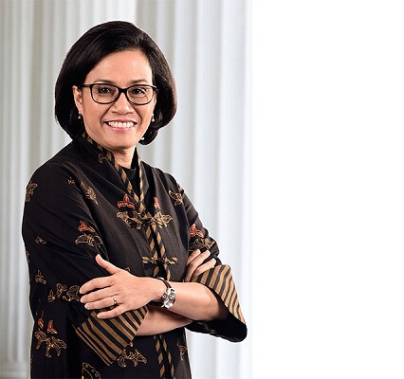
SRI MULYANI
“Untuk menjadi inspirasi sebuah perubahan, kalian wajib melakukan transformasi di dalam diri sendiri dan jadilah role models di lingkungan sekitarmu terlebih dahulu. Sebab mustahil mengharapkan datangnya perubahan di dalam sebuah lingkungan, jika diri kalian sendiri saja tidak pernah melakukan perubahan.”

Slide 8
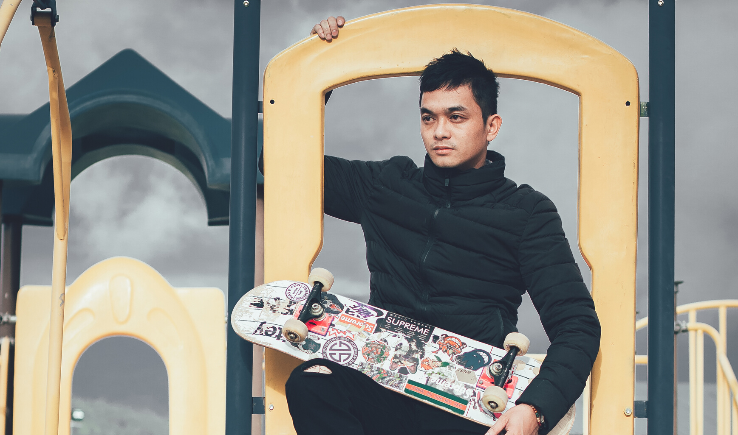
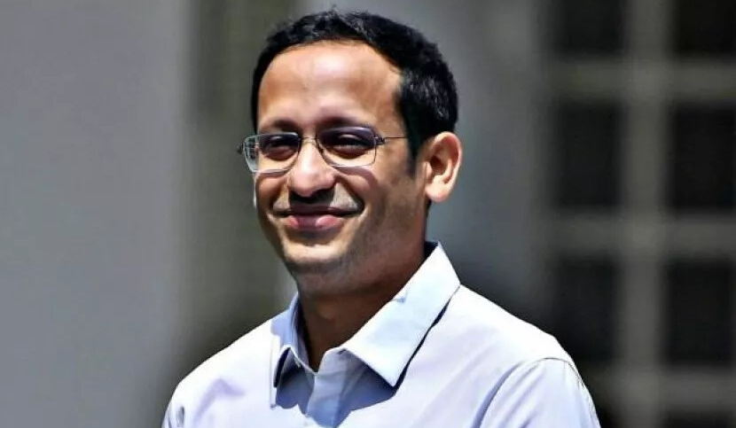
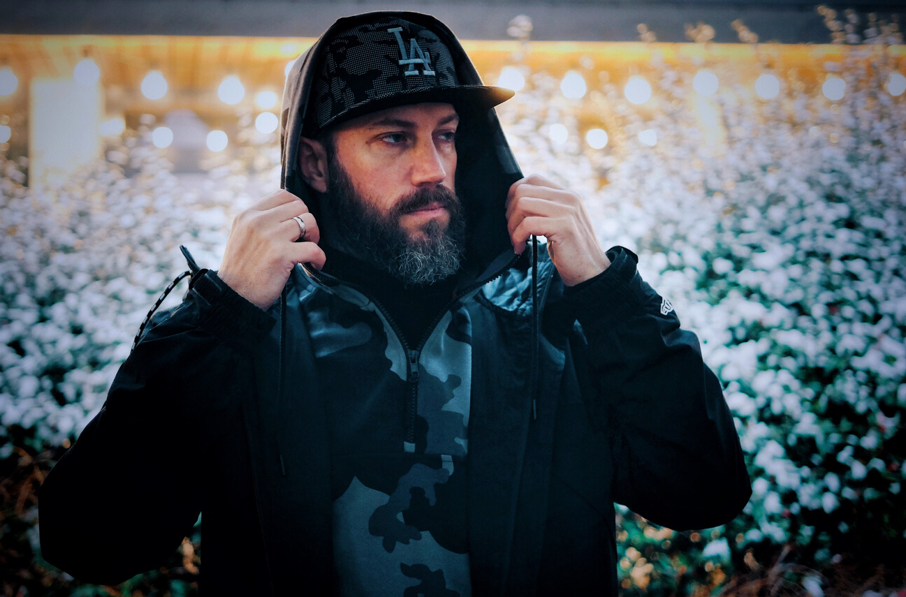
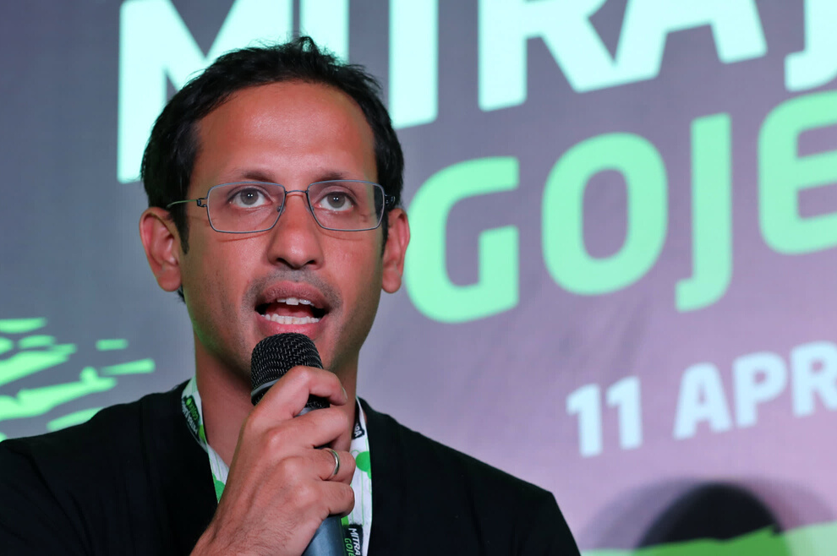
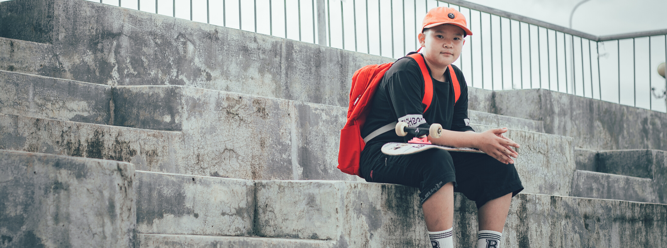
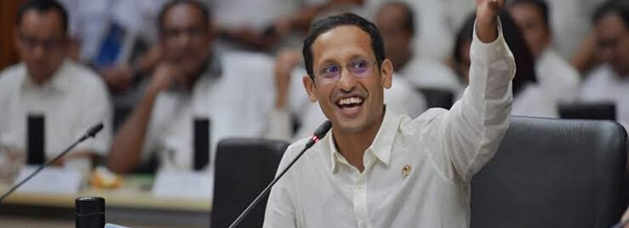
NADIEM MAKARIM
"Jika kita tidak cukup luar biasa pada satu industri, maka akan cepat dilupakan oleh industri yang lain yang lebih baik dalam hal teknologi maupun finansial"

Slide 9
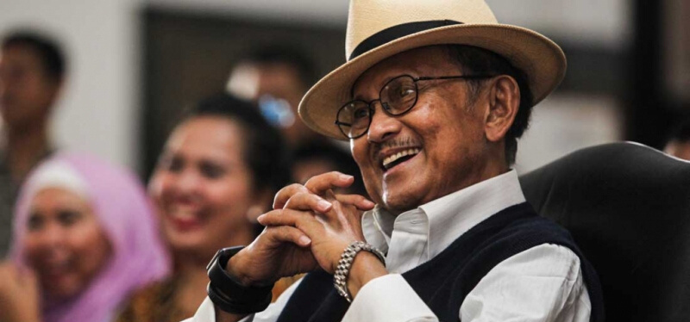
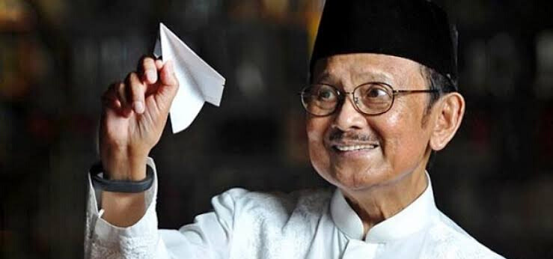
B. J. HABIBIE
“Bila saudara menjadi pemimpin untuk bangsa ini, jangan lupa untuk mendedikasikan waktu dan bekerja keras selama 24 jam penuh dalam masa kepemimpinannya.”

Slide 10
Thanks!

